Slide 1




SOCIALIZACION
SISTEMA INTEGRADO DE CONSERVACION - SIC
SEPTIEMBRE DE 2021

Slide 2
OBJETIVO GENERAL
Dar a conocer al personal adscrito al Instituto de Desarrollo Municipal de Dosquebradas la implementación del Sistema Integrado de Conservación - SIC conforme a la normatividad vigente, con el fin de desarrollar estrategias para la preservación y conservación de los documentos oficiales y evitar el deterioro o pérdida de la información.
.

Slide 3
¿A QUIEN ESTA DIRIGIDO EL SIC?
El SIC esta dirigido a todos los funcionarios y contratistas del Instituto de Desarrollo Municipal de Dosquebradas que elaboren, reciban, tramiten, manipulen y tengan a su cargo documentos del acervo documental del Instituto de Desarrollo Municipal.

Slide 4
¿QUE ES SISTEMA INTEGRADO DE CONSERVACION SIC?
Un Sistema Integrado de Conservación es un conjunto de planes, programas, estrategias, procesos y procedimientos de conservación documental y preservación digital, bajo el concepto de archivo total, acorde con la política de gestión documental y demás sistemas organizacionales, tendiente a asegurar el adecuado mantenimiento de cualquier tipo de información, independiente del medio o tecnología con la cual se haya elaborado, conservando atributos tales como unidad, integridad, autenticidad, inalterabilidad, originalidad, fiabilidad y accesibilidad, desde el momento de su producción y/o recepción, durante su gestión, hasta su disposición final, es decir, en cualquier etapa de su ciclo vital.

Slide 5
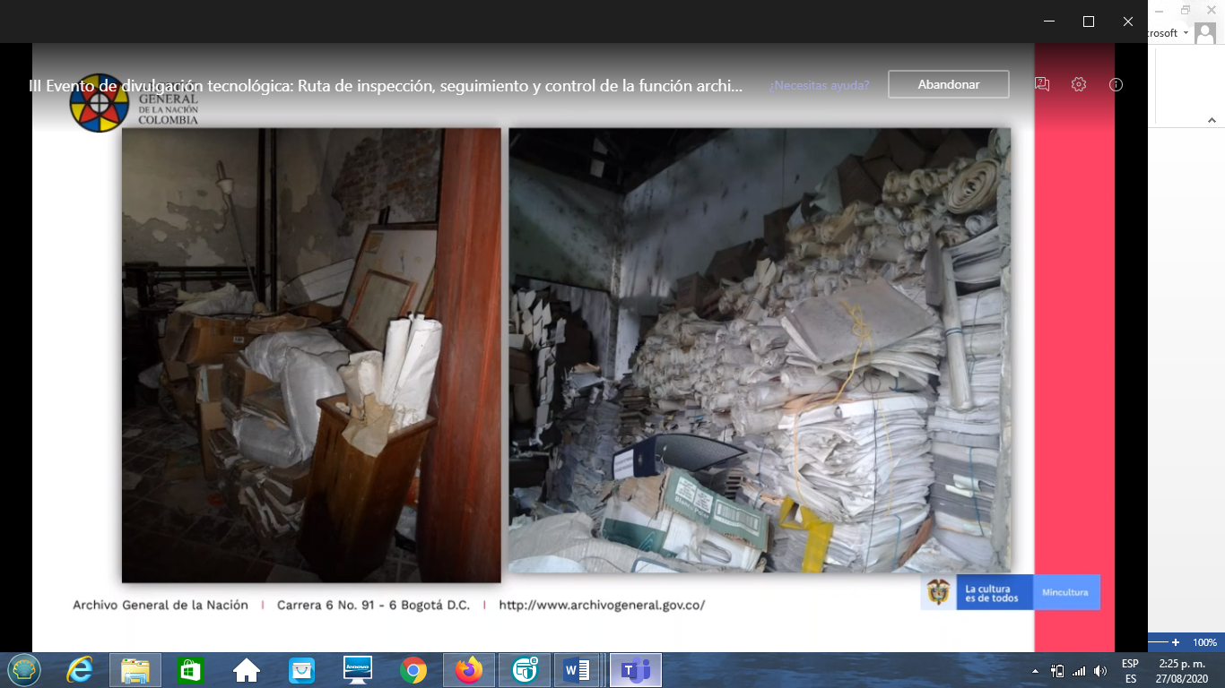
EJEMPLO DEL MAL USO Y MANEJO DE UN ARCHIVO

Slide 6

¿COMO SE VA A TRABAJAR EL SISTEMA INTEGRADO DE CONSERVACION SIC?
El Sistema Integrado de Conservación se va a trabajar a través de un Cronograma.

Slide 7
CRONOGRAMA SIC 2020 Y 2021
PROGRAMA | Ene. | Feb. | Mar. | Abril | May. | Jun. | Julio | Ago. | Sep. | Oct. | Nov. | Dic. | Ene21 | Feb21 | Mar21
CAPACITACIÓN Y SENSIBILIZACIÓN
INSPECCIÓN Y MANTENIMIENTO DE SISTEMAS DE ALMACENAMIENTO E INSTALACIONES FÍSICAS.
SANEAMIENTO AMBIENTAL: LIMPIEZA, DESINFECCIÓN, DESRATIZACIÓN Y DESINSECTACIÓN
MONITOREO Y CONTROL DE CONDICIONES AMBIENTALES
PREVENCIÓN DE EMERGENCIAS Y ATENCIÓN DE DESASTRES
ALMACENAMIENTO Y REALMACENAMIENTO

Slide 8
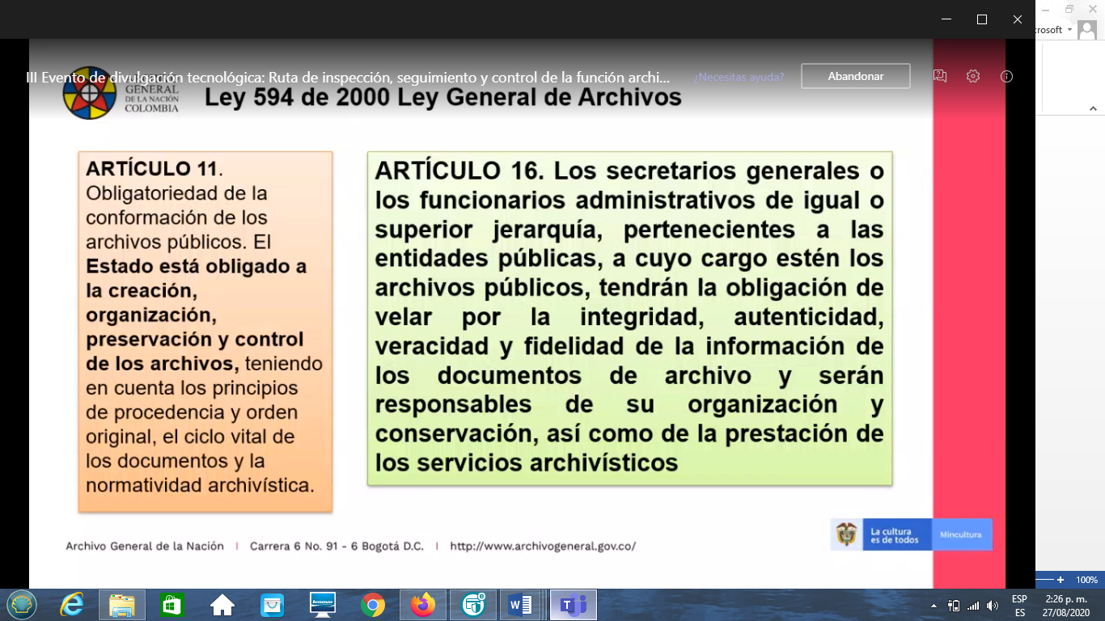
Consiste en normalizar y regular el manejo físico y digital de la documentación desde su misma producción, a partir de la normatividad archivística vigente, con el fin de garantizar la preservación a largo plazo de la documentación.
¿CUALES SON LOS LINEAMIENTOS PARA LA PRODUCCION DOCUMENTAL?
Ley 594 de 2000

Slide 9
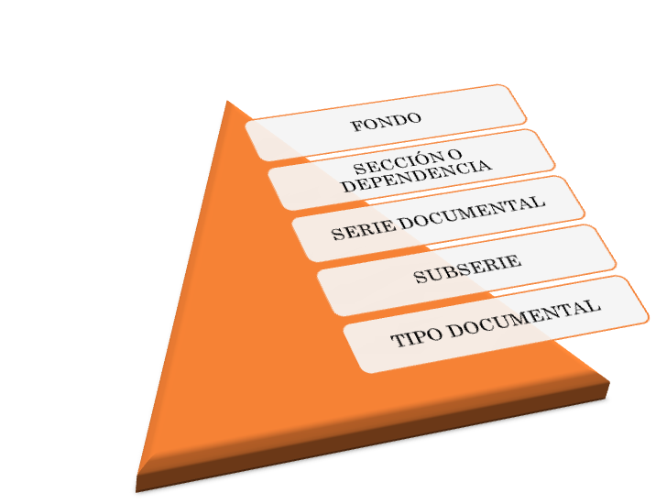
PRINCIPIO DE ORDEN ORIGINAL
Se trata de un principio fundamental de la teoría archivística por el cual se establece que la disposición física de los documentos debe respetar la secuencia de los trámites que los produjo. Es prioritario para la ordenación de fondos, series y unidades documentales.

Slide 10
ORDENACION DOCUMENTAL
Actividad que refleja la ubicación de los documentos dentro de las unidades documentales, la ordenación determina qué documento va primero y cuáles van después. Para la ordenación se debe tener en cuenta los siguientes principios archivísticos:
Principio de Orden Original: consiste en ordenar los documentos de acuerdo a la secuencia del trámite que los produjo, el documento con la fecha más antigua de producción será el primer documento que se encontrará al abrir la carpeta y la fecha más reciente se encontrará al final de la misma.
Principio de Procedencia: consiste en separar los documentos producidos por cada área del Instituto de Desarrollo Municipal, lo que indica que no se pueden mezclar.

Slide 11
ORDENACION DOCUMENTAL DEL SISTEMA INTEGRADO DE CONSERVACION
Ubicar documentos: Ubicar al interior de cada carpeta, solo los documentos (copia original de los enviados u original de los recibidos) cuyo asunto esté relacionado exclusivamente al respectivo expediente y ordenarlos en forma ascendente atendiendo el orden natural en que fueron elaborados o tramitados.
Determinación de los sistemas de ordenación: El sistema de ordenación de los expedientes pertenecientes a una serie o subserie documental deberá facilitar la localización y recuperación de la información. Los sistemas de ordenación son: Alfabético, Numérico, Cronológico, geográfico, entre otros.

Slide 12
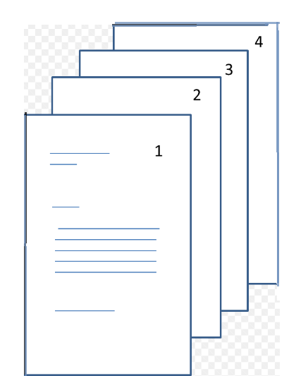
Foliación: Para evitar labores adicionales al momento de efectuar las transferencias, se requiere numerar cada folio en el momento en que se genere. La documentación deberá numerarse consecutiva y cronológicamente al interior de las mismas, teniendo en cuenta lo siguiente:
Utilizar lápiz de mina negra y blanda, preferiblemente HB-B para numerar desde (1) en adelante.
En la esquina superior derecha de la hoja, de manera legible y sin enmendaduras.

Slide 13
La numeración existente no debe corregirse y si se detecta algún error en ella debe numerarse nuevamente, trazando una línea oblicua al número anterior.
Los planos o cualquier documento que por su formato o tamaño estén doblados, se numeraran como un solo folio. Los impresos, insertos en la unidad documental (folletos, boletines, plegables, etc,) deben numerarse en un solo folio y en orden consecutivo. En el campo de notas del inventario se registra el número de folio del impreso, titulo, año y número total de páginas.
Los folios totalmente en blanco y que estén sueltos, no se deben enviar en la transferencia, y aquellos que estén cosidos al legajo, no deben separarse ni foliarse.

Slide 14
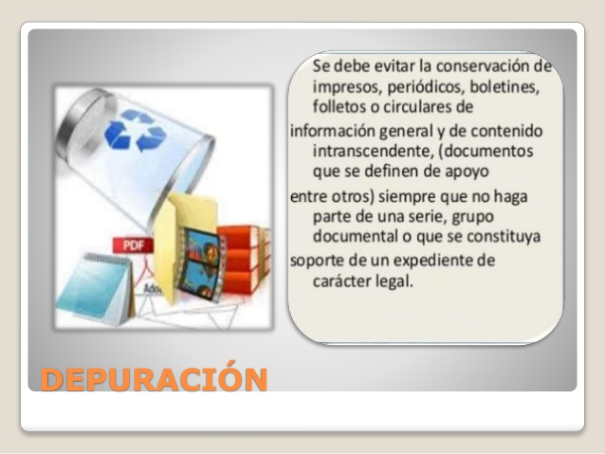
DEPURACION DOCUMENTAL
Es la operación que consiste en la destrucción organizada de documentos carentes de valor, por ejemplo: copias, invitaciones, borradores de documentos, manuales externos, normas tanto internas como externas en copia.

Slide 15
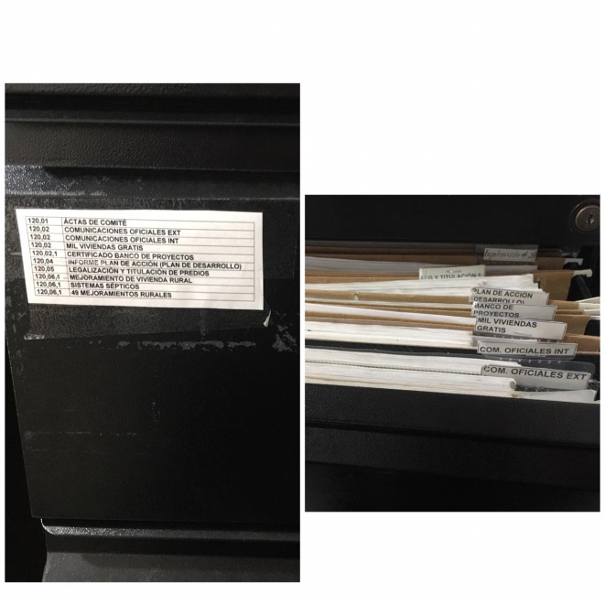
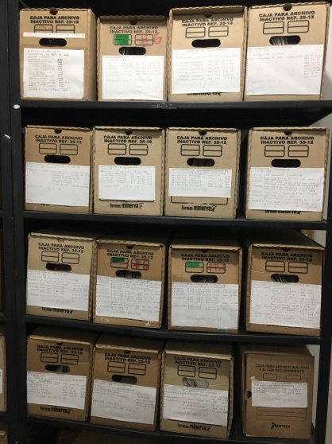
PASOS METODOLÓGICOS PARA EFECTUAR LA TRANSFERENCIA PRIMARIA
ARCHVIO DE GESTION
ARCHIVO CENTRAL

Slide 16
Tenga en cuenta la fecha programada en el cronograma de transferencias documentales, y elaborado por el Archivo Central.
Seleccione los expedientes de las series y subseries documentales que según la Tabla de Retención Documental deben transferirse. Tenga en cuenta que no se aceptan unidades de conservación identificadas como documentos varios o misceláneos, igualmente se verificará que la documentación corresponda a la establecida en la Tabla de Retención Documental, pues si se encuentra que falta información; el encargado del archivo de gestión de la oficina remitente, se hará responsable.

Slide 17
Efectúe el proceso de selección natural; es decir, retire aquellos documentos que no son esenciales en el expediente: Impresos o publicaciones periódicas (revistas, folletos, periódicos), positivas, borradores de los cuales exista el original digitado, formatos, hojas en blanco, copias o fotocopias cuyos originales se encuentren en el expediente, fotocopia de leyes y decretos, cuando no formen parte integral del expediente
Todo ingreso de documentos al Archivo Central se hará oficial mediante la entrega física de la documentación y su registro en el formato único de inventario documental.

Slide 18
“El Sistema Integrado de Conservación fue aprobado por el Comité Institucional de Gestión y Desempeño del IDM, el día 10 de julio de 2020”

